Slide 1
Mein Hooby
Lustiges Hobby

Slide 2
Warum ist es cool?
Abhängigkeit (Routine im Leben)
Sieht cool aus
Keine Probleme mit zu niedriger Rente
Kein Schweißgeruch (gut für Informatikstudenten)

Slide 3
Wer sollte es tun?
Jeder

Slide 4
Wann sollte man es tun?
Nach dem Sex
Bei Streit mit den Eltern
Wenn man nicht weiter weiß

Slide 5

Danke fürs Zuhoren

Slide 6
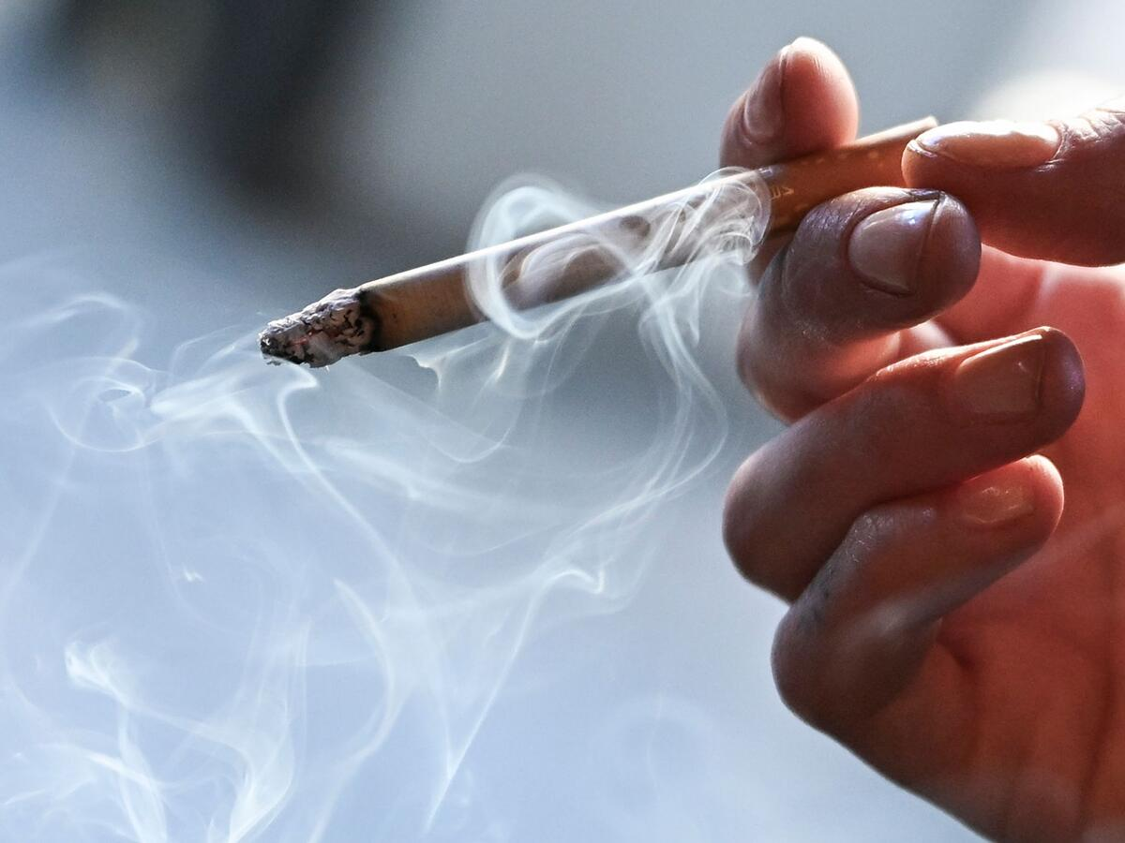
Auflösung
Rauchne

